Slide 1


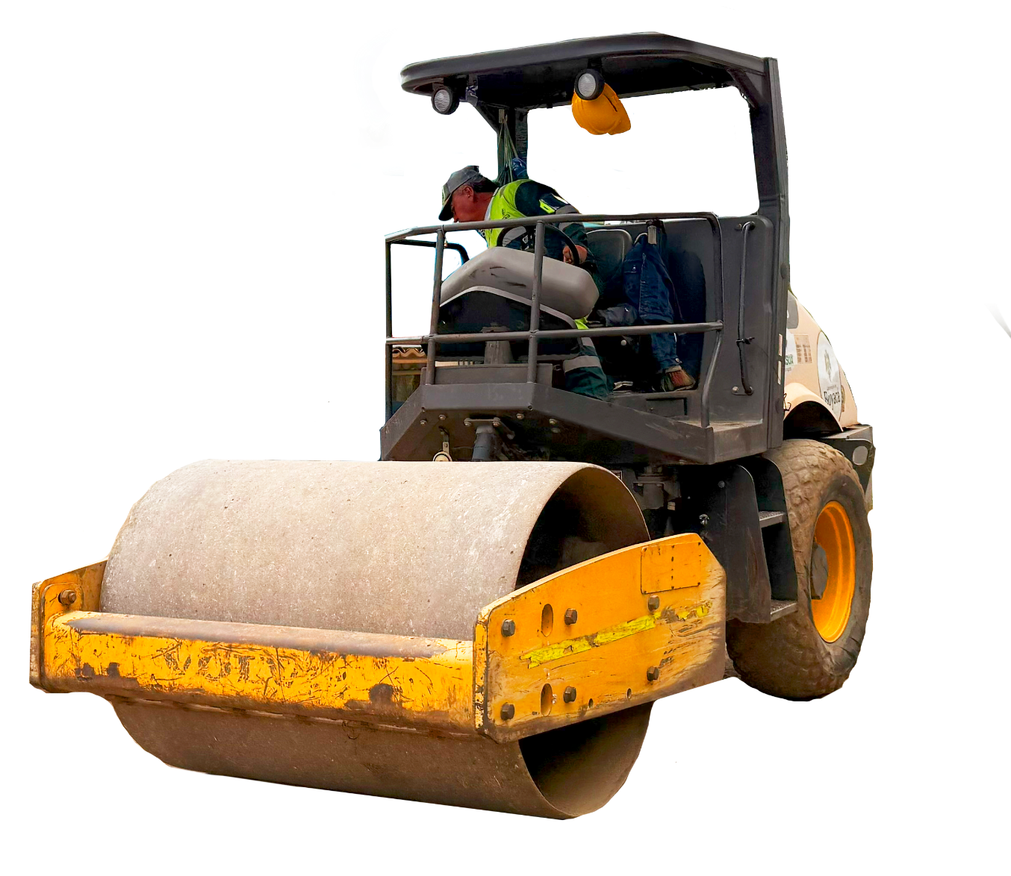
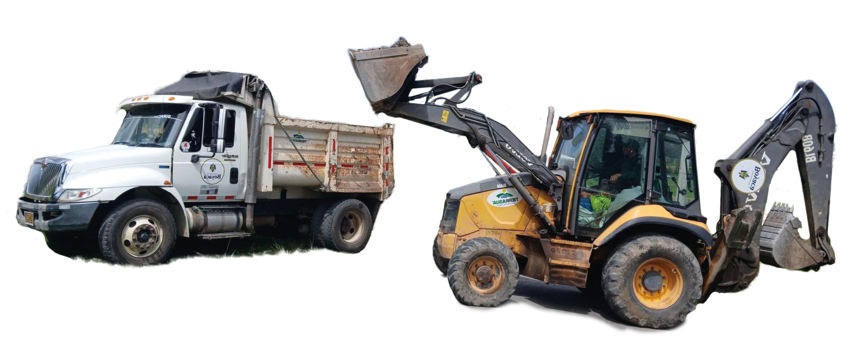
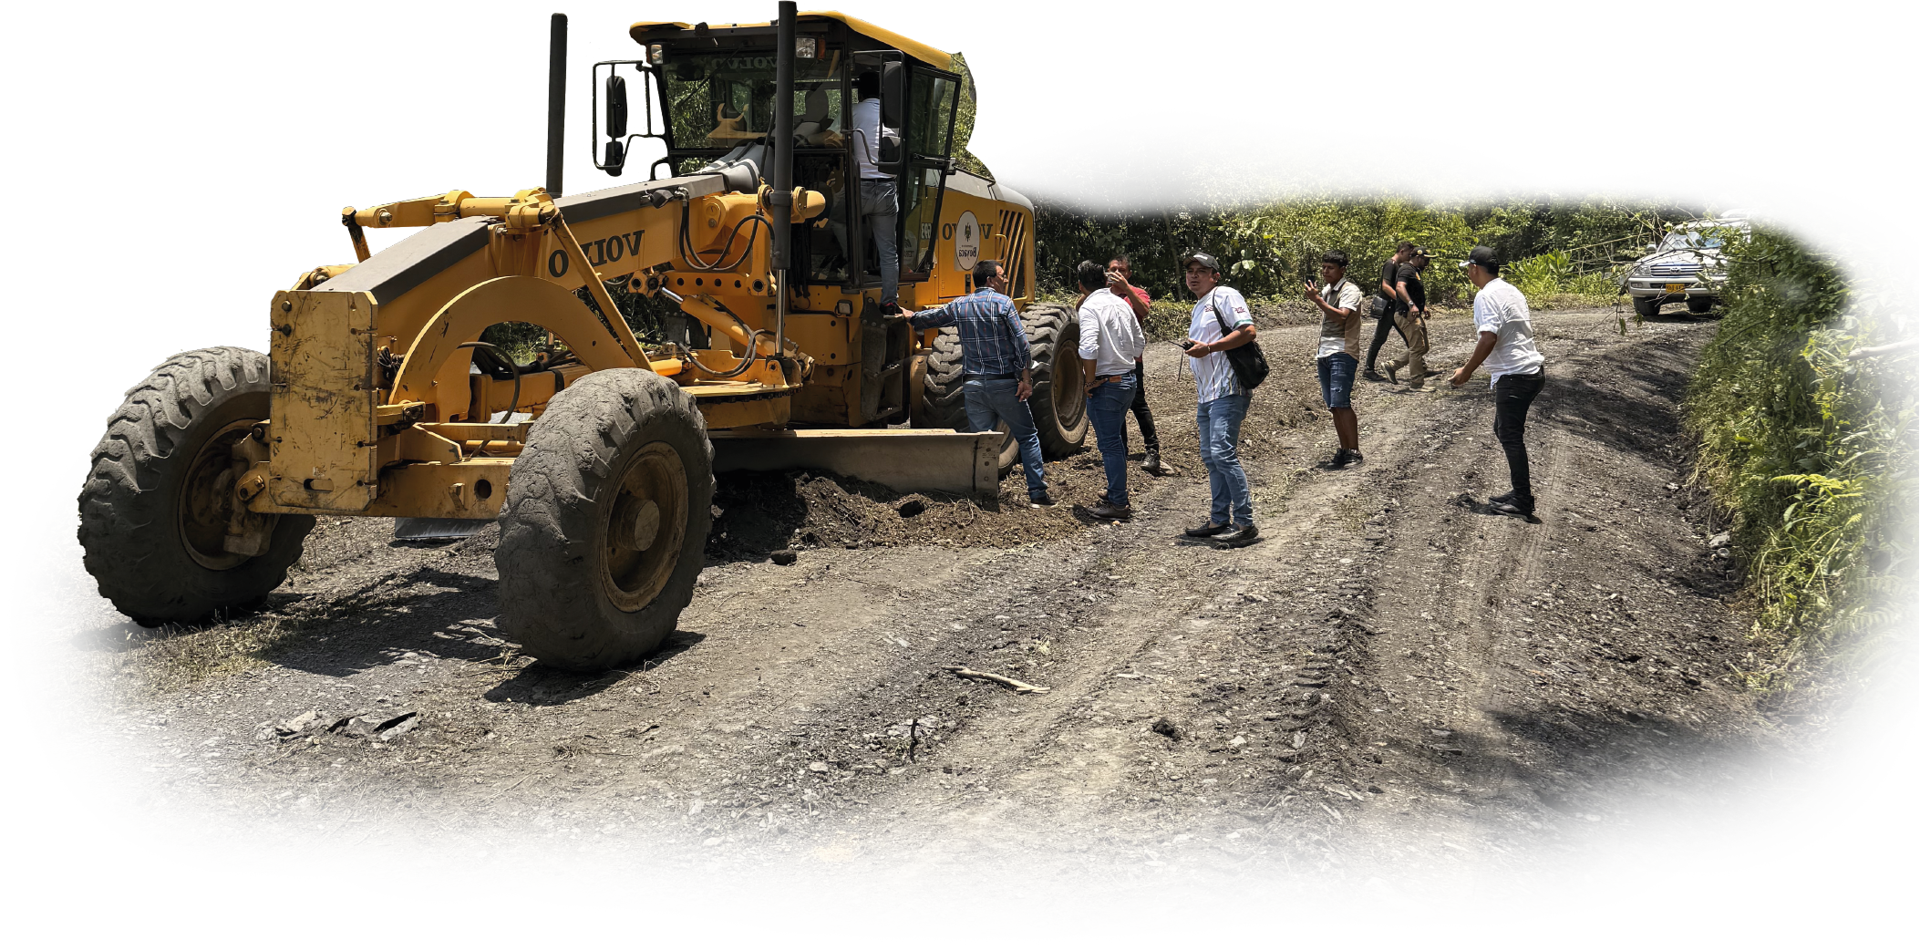
INFORME
JUNTA DIRECTIVA
TERCER TRIMESTRE JULIO – AGOSTO - SEPTIEMBRE

Slide 2
INFORME
ÁREA FINANCIERA
TERCER TRIMESTRE JULIO – AGOSTO - SEPTIEMBRE

Slide 3

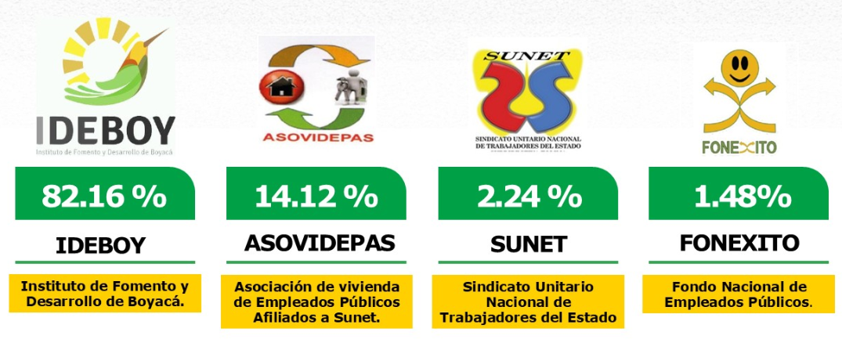
Composición Accionaria

Slide 4
Capitalización
02

Slide 5
Capitalización TIERRASUA

Slide 6
Capitalización TIERRASUA

Slide 7
Capitalización TIERRASUA

Slide 8
Convenios Interadministrativos y su Impacto en el Sector Público
03

Slide 9
Convenios Interadministrativos y su
Impacto en el Sector Público
Naturaleza Jurídica
Instrumentos de cooperación entre entidades públicas.
Finalidad Principal
Aunar esfuerzos, capacidades y recursos para alcanzar fines comunes.
¿Rentabilidad económica?
No aplica el concepto de rentabilidad financiera.
Regulados por la Ley 489 de 1998 (Art. 95).
No persiguen lucro ni utilidad económica.
Optimización del interés público mediante coordinación institucional.
Fortalecimiento de la eficacia administrativa (Corte Constitucional, Consejo de Estado).
No existe relación comercial ni contrato oneroso entre partes.
Hablar de “rentabilidad” desnaturaliza su finalidad pública.
Enfoque Correcto:
Valor Público
Evaluación desde indicadores como: Eficiencia y eficacia en la ejecución Impacto social Pertinencia y sostenibilidad Fortalecimiento institucional

Slide 10
Ejecución Presupuestal
04

Slide 11
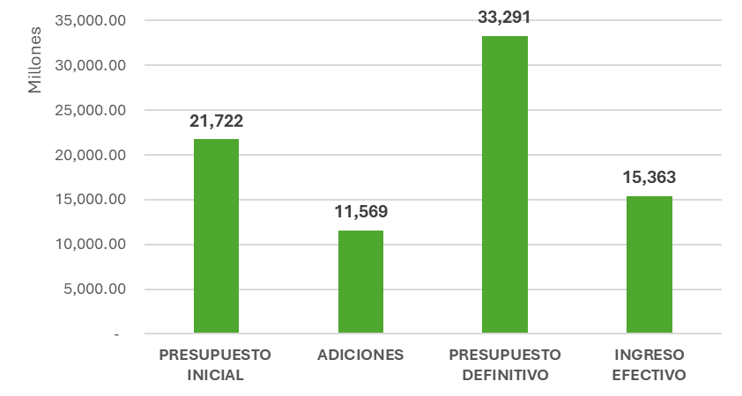
Presupuesto De Ingresos
$ 2.793.08.393,33

Slide 12
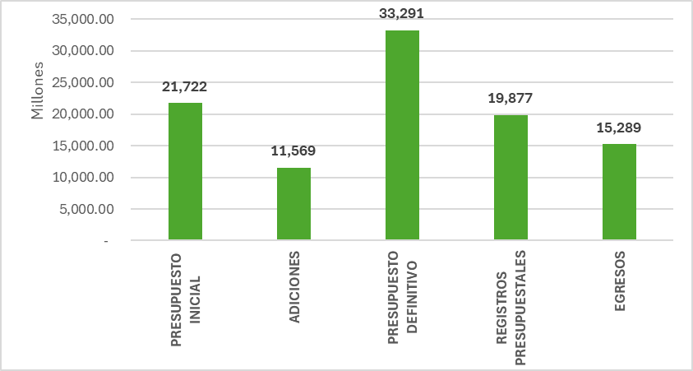
Presupuesto De Gastos
$ 2.793.08.393,33

Slide 13
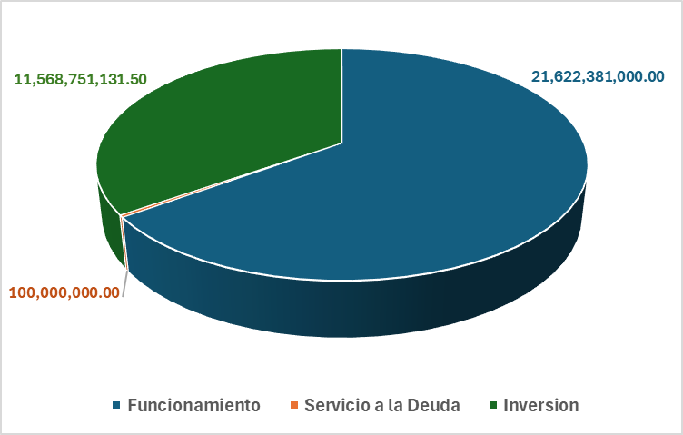
Presupuesto De Gastos
$ 2.793.08.393,33

Slide 14
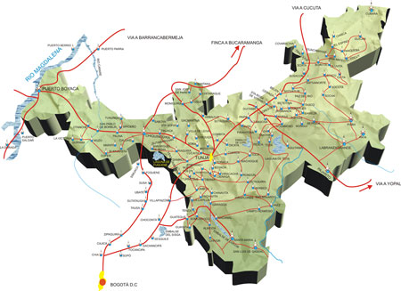
Presupuesto
Inversión
$ 11,568,751,131.50

Slide 15
Presupuesto De Inversión
PROYECTO | PTO. DEFINITIVO | DISPONIBILIDAD | REGISTRO | PAGOS
Construcción Y Servicios De La Construcción - Convenio Interadministrativo N3762 De 2024 Departamento De Boyacá "MANTENIMIENTO DE LA VIA CODIGO 55BY04 PUENTE DE BOYACA - SAMACA - EL INFIERNO CRUCE RUTA 60, EN EL DEPARTAMENTO DE BOYACA" | 1,970,320,580.86 | 1,857,808,790.44 | 1,857,808,790.44 | 1,468,032,083.94
Construcción Y Servicios De La Construcción - Contrato Interadministrativo N 235 De 2025 Municipio de Tunja Boyacá "MANTENIMIENTO Y RECUPERACIÓN DE LA MALLA VIAL DEL MUNICIPIO DE TUNJA" | 450,000,000.00 | 350,000,000.00 | 350,000,000.00 | 314,912,766.68
Construcción Y Servicios De La Construcción - Convenio Interadministrativo N 4773 De 2025 Departamento De Boyacá "MANTENIMIENTO DEL CORREDOR VIAL CON CODIGO 60BYA SECTOR VILLA DE LEIVA - EL MUELLE Y EL CORREDOR CON CODIGO 62BY01 DENOMINADO EL MUELLE - SANTA SOFIA - MONIQUIRA, EN EL DEPARTAMENTO DE BOYACA Y MANTENIMIENTO DE LA VÍA CODIGO 55GY03 CRUCE RUTA 55 (TIERRA NEGRA) - JENESANO, EN EL DEPARTAMENTO DE BOYACÁ" | 3,206,015,759.47 | 2,423,849,019.80 | 2,423,849,019.80 | 1,608,342,282.55
Construcción Y Servicios De La Construcción - Convenio Interadministrativo N 2108 De 2025 Departamento De Boyacá "MANTENIMIENTO DEL CORREDOR VIAL CON CÓDIGO 55BY09 EN EL TRAMO DENOMINADO PUENTE LA BALSA - PANTANO DE VARGAS Y EL CORREDOR CON CÓDIGO 55BY08 EN EL TRAMO DENOMINADO PANTANO DE VARGAS - TERMALES, EN EL DEPARTAMENTO DE BOYACÁ" | 1,390,977,904.44 | 1,158,197,738.30 | 1,157,112,697.61 | 1,012,973,593.95

Slide 16
Presupuesto De Inversión
PROYECTO | PTO. DEFINITIVO | DISPONIBILIDAD | REGISTRO | PAGOS
Construcción Y Servicios De La Construcción - Convenio Interadministrativo CO1.PCCNTR.7907040/2212 De 2025 Departamento De Boyacá "MANTENIMIENTO DE ALGUNAS VÍAS URBANAS EN LOS MUNICIPIOS SANTA ROSA DE VITERBO, PAZ DE RIO, TASCO Y VÍA CON CÓDIGO 6103 PUENTE BLANCO SANTA TERESA (CRUCE RUTA 64), EN EL DEPARTAMENTO DE BOYACÁ" | 1,801,894,488.23 | 1,611,484,378.08 | 1,610,516,101.00 | 1,420,804,583.00
Construcción Y Servicios De La Construcción -Proyecto - Mejoramiento de la vía con código 52492, Villa de Leyva - Alejandría - Gachantivá, en el Municipio de Villa de Leyva, en el Departamento de Boyacá, BPIN 2025004150022 | 1,100,000,000.00 | 1,100,000,000.00 | 0.00 | 0.00
Servicios Para La Comunidad, Sociales Y Personales Convenio 4164-2024 "ELABORACIÓN DE ESTUDIOS PARA LA CREACIÓN DEL CENTRO AGROINDUSTRIAL, LOGÍSTICO Y DE COMERCIALIZACIÓN DEL ORIENTE COLOMBIANO EN EL DEPARTAMENTO DE BOYACÁ" | 665,472,398.50 | 480,000,000.00 | 480,000,000.00 | 192,000,000.00
Servicios Para La Comunidad, Sociales Y Personales Convenio 069 IDEBOY "MODIFICACIÓN DEL PLAN DE MANEJO DEL DISTRITO REGIONAL INTEGRADO DRMI DEL LAGO SOCHAGOTA Y LA CUENCA QUE LO ALIMENTA, EN EL MUNICIPIO DE PAIPA, DEPARTAMENTO DE BOYACA" | 984,070,000.00 | 650,000,000.00 | 650,000,000.00 | 451,035,000.02

Slide 17
Proyectos
Sistema General Regalias
$ 74,187,297,334.84

Slide 18
Presupuesto De SGR
DESCRIPCIÓN | FUENTE | DESCRIPCIÓN FTE. | PTO. DEFINITIVO | DISPONIBILIDAD | REGISTRO | PAGOS
Dotación de la plaza de mercado del municipio de Paipa en el Departamento de Boyacá BPIN 2025004150012 | 00AR | ASIGNACIÓN PARA LA INVERSIÓN REGIONAL - DEPARTAMENTOS | 2,849,153,128.32 | 2,849,153,128.32 | 2,825,302,694.00 | 1,800,603,478.00
Mejoramiento de la infraestructura de la Institución Educativa Campo Elias Cortés sede principal en el Municipio de Berbeo-Departamento de Boyacá, BPIN 2025004150004 | 00IL | ASIGNACIÓN PARA LA INVERSIÓN LOCAL SEGÚN NBI Y CUARTA, QUINTA, Y SEXTA CATEGORÍA | 841,855,921.64 | 0.00 | 0.00 | 0.00
Mejoramiento de la infraestructura de la Institución Educativa Campo Elias Cortés sede principal en el Municipio de Berbeo-Departamento de Boyacá, BPIN 2025004150004 | 00AD | ASIGNACIONES DIRECTAS (20% DEL SGR) | 3,476,758,131.37 | 0.00 | 0.00 | 0.00
Mejoramiento de la segunda etapa de la vía Troncal del Carbón en el municipio de Samacá, Departamento de Boyacá, BPIN2024004150431 | 00AR | ASIGNACIÓN PARA LA INVERSIÓN REGIONAL - DEPARTAMENTOS | 25,137,731,295.97 | 25,137,731,295.97 | 25,137,006,037.21 | 236,172,000.00
Mejoramiento de la vía con código 52492, Villa de Leyva - Alejandría - Gachantivá, en el Municipio de Villa de Leyva, en el 00AD 4.238.679.045,56 Departamento de Boyacá BPIN 2025004150022 | 00AD | ASIGNACIONES DIRECTAS (20% DEL SGR) | 4,238,679,045.56 | 4,238,679,045.56 | 0.00 | 0.00
Mejoramiento de la via que conduce del municipio de Ráquira al centro poblado la Candelaria, municipio de Ráquira Departamento de Boyacá BPIN 2024004150430 | 00AD | ASIGNACIONES DIRECTAS (20% DEL SGR) | 1,000,000,000.00 | 1,000,000,000.00 | 57,196,818.06 | 0.00
Mejoramiento de la via que conduce del municipio de Ráquira al centro poblado la Candelaria, municipio de Ráquira Departamento de Boyacá BPIN 2024004150430 | 00AR | ASIGNACIÓN PARA LA INVERSIÓN REGIONAL - DEPARTAMENTOS | 20,662,788,435.76 | 20,662,788,435.76 | 1,197,731,033.94 | 0.00

Slide 19
Presupuesto De SGR
DESCRIPCIÓN | FUENTE | DESCRIPCIÓN FTE. | PTO. DEFINITIVO | DISPONIBILIDAD | REGISTRO | PAGOS
Mejoramiento de la vía secundarla Úmbita - Puente Sisa del municipio de Úmbita - Departamento de Boyacá BPIN 2024004150432 | 00AR | ASIGNACIÓN PARA LA INVERSIÓN REGIONAL - DEPARTAMENTOS | 5,000,000,000.00 | 5,000,000,000.00 | 4,999,880,507.92 | 46,721,164.80
Mejoramiento de la vía secundarla Úmbita - Puente Sisa del municipio de Úmbita - Departamento de Boyacá BPIN 2024004150432 | 00IL | ASIGNACIÓN PARA LA INVERSIÓN LOCAL SEGÚN NBI Y CUARTA, QUINTA, Y SEXTA CATEGORÍA | 629,761,803.07 | 629,761,803.07 | 629,193,620.88 | 5,886,835.20
Mejoramiento Del Escenario Recreativo En El Barrio Cargua Del Municipio De Duitama, Departamento De Boyacá, BPIN20250041510018 | 00AD | ASIGNACIONES DIRECTAS (20% DEL SGR) | 2,992,616,784.07 | 2,992,616,784.07 | 0.00 | 0.00
Mejoramiento del escenario recreo deportivo en la vereda deRunta de la ciudad de Tunja Departamento de Boyacá, BPIN2025004150021 | 00AD | ASIGNACIONES DIRECTAS (20% DEL SGR) | 4,591,984,152.16 | 4,591,984,152.16 | 0.00 | 0.00
Mejoramiento del escenario recreo-deportivo en la Institución Educativa Técnico Industrial Julio Flórez en la Sede Principal del Municipio De Chiquinquirá, Departamento De Boyacá BPIN 2024004150433 | 00IL | ASIGNACIÓN PARA LA INVERSIÓN LOCAL SEGÚN NBI Y CUARTA, QUINTA, Y SEXTA CATEGORÍA | 172,227,715.59 | 172,227,715.59 | 0.00 | 0.00
Mejoramiento del escenario recreo-deportivo en la Institución Educativa Técnico Industrial Julio Flórez en la Sede Principal del Municipio De Chiquinquirá, Departamento De Boyacá BPIN2024004150433 | 00AD | ASIGNACIONES DIRECTAS (20% DEL SGR) | 104,161,676.00 | 104,161,676.00 | 0.00 | 0.00
Mejoramiento del escenario recreo-deportivo en la InstituciónEducativa Técnico Industrial Julio Flórez en la Sede Principal del Municipio De Chiquinquirá, Departamento De Boyacá BPIN 2024004150433 | 00AD | ASIGNACIONES DIRECTAS (20% DEL SGR) | 2,489,579,245.33 | 2,489,579,245.33 | 0.00 | 0.00

Slide 20
INFORME
ÁREA JURÍDICA Y CONTRATACIÓN
TERCER TRIMESTRE JULIO – AGOSTO - SEPTIEMBRE

Slide 21


CONVENIOS Y CONTRATOS SIN LIQUIDAR VIGENCIAS ANTERIORES
No. CONVENIO O CONTRATO INTERAMINISTRATIVO | ENTIDAD | OBJETO | VALOR | PLAZO | ESTADO | OBSERVACIÓN
CONTRATO 8742023/2023 |  | “PRESTAR SERVICIOS DE ADMINISTRACIÓN Y ALQUILER DE MAQUINARIA QUE PERMITA LA PRESTACIÓN DEL SERVICIO PÚBLICO EN LOS DISTRITOS DE ADECUACIÓN DE TIERRAS DE PROPIEDAD DE LA AGENCIA DE DESARROLLO RURAL.” | $2,000.000.000,00 | HASTA EL 31 DE MARZO DE 2024 | TERMINADO | SE REALIZA AUDIENCIA DE ALEGATOS DE CONCLUSIÓN (23/MAY/25), ESTA PENDIENTE FALLO.
CONVENIO 3348/2022 (IVA) |  | AUNAR ESFUERZOS ENTRE EL DEPARTAMENTO DE BOYACÁ Y LA ALIANZA SOCIETARIA Y DE DESARROLLO EMPRESARIAL DE BOYACÁ PARA EL FORTALECIMIENTO EN LA ATENCIÓN DE LA RED VIAL SECUNDARIA Y TERCIARIA POR MEDIO DEL MANTENIMIENTO PERIODICO Y RUTINARIO DE LA INFRAESTRUCTURA VIAL EN EL DEPARTAMENTO DE BOYACÁ | $1.999.999.106,63 | 1 MES Y 8 DÍAS | TERMINADO | SE ESTA TRAMITANDO CONCEPTO DEL IVA
CONVENIO 2803/2021 |  | CONTRATAR LA CONSTRUCCIÓN Y REHABILITACIÓN DE RESERVORIOS QUE CONTRIBUYA DE MANERA EFECTIVA A LAS MEDIDAS DE ADAPTACIÓN Y MITIGACIÓN DEL CAMBIO CLIMATICO EN EL DEPARTAMENTO DE BOYACÁ | $1.499.998.942,64 | 2 MESES Y 20 DÍAS | TERMINADO | SE REALIZARON LAS VISITAS Y CONSOLIDACIÓN DE LA TOTALIDAD DE RESERVORIOS REALIZADOS

Slide 22
CONVENIOS VIGENTES 2025
No. CONVENIO O CONTRATO INTERAMINISTRATIVO | ENTIDAD | OBJETO | VALOR | PLAZO | ESTADO
CONVENIO 088/2021 |  | AUNAR ESFUERZOS PARA LA ADMINISTRACIÓN, OPERACIÓN Y MANTENIMIENTO DE LA MAQUINARIA AMARILLA DEL DEPARTAMENTO DE BOYACÁ | $0,00 | 4 AÑOS, 11 MESES Y 11 DÍAS | VIGENTE
CONTRATO 2831/2024 |  | INTERVENTORIA TÉCNICA, ADMINISTRATIVA, FINANCIERA, JURIDICA, CONTABLE Y AMBIENTAL AL CONTRATO CUYO OBJETO ES "MANTENIMIENTO PREVENTIVO Y CORRECTIVO DE LOS BIENES INMUEBLES DE LA GOBERNACION DE BOYACA | $244.917.973,00 | 10 MESES Y 26 DÍAS | VIGENTE (suspendido)
CONVENIO 3762/2024 |  | AUNAR ESFUERZOS ENTRE EL DEPARTAMENTO DE BOYACA Y LA ALIANZA SOCIETARIA Y DE DESARROLLO EMPRESARIAL DE BOYACA PARA EL MANTENIMIENTO DE LA VIA CODIGO 55BY04 PUENTE DE BOYACA – SAMACA – EL INFIERNO (CRUCE RUTA 60), EN EL DEPARTAMENTO DE BOYACA. | $2.639.346.340,36 | 8 MESES Y 25 DÍAS | VIGENTE (suspendido)

Slide 23

CONVENIOS VIGENTES 2025
No. CONVENIO O CONTRATO INTERAMINISTRATIVO | ENTIDAD | OBJETO | VALOR | PLAZO | ESTADO
CONVENIO 4164/2024 |  | AUNAR ESFUERZOS ADMINISTRATIVOS, TÉCNICOS, FINANCIEROS, JURÍDICOS, SOCIALES Y AMBIENTALES ENTRE EL DEPARTAMENTO DE BOYACÁ, EL INSTITUTO DE FOMENTO Y DESARROLLO DE BOYACÁ (IDEBOY) Y LA ALIANZA SOCIETARIA Y DE DESARROLLO EMPRESARIAL DE BOYACÁ S.A.S. (ASDETBOY S.A.S) EN EL PROYECTO DE ELABORACIÓN DE ESTUDIOS PARA LA CREACIÓN DEL CENTRO AGROINDUSTRIAL, LOGÍSTICO Y DE COMERCIALIZACIÓN DEL ORIENTE COLOMBIANO EN EL DEPARTAMENTO. | $665.472.398,50 | 9 MESES | VIGENTE (suspendido)
CONTRATO 069/2024 |  | CONTRATO INTERADMINISTRATIVO DE MANDATO SIN REPRESENTACIÓN BAJO LA MODALIDAD DE ADMINISTRACIÓN DELEGADA DE RECURSOS PARA LA MODIFICACIÓN DEL PLAN DE MANEJO DEL DISTRITO REGIONAL INTEGRADO DRMI DEL LAGO SOCHAGOTA Y LA CUENCA QUE LO ALIMENTA, EN EL MUNICIPIO DE PAIPA, DEPARTAMENTO DE BOYACÁ | $1.101.174.330,00 | 12 MESES | VIGENTE

Slide 24
CONVENIOS VIGENTES 2025
No. CONVENIO O CONTRATO INTERAMINISTRATIVO | ENTIDAD | OBJETO | VALOR | PLAZO | ESTADO
CONVENIO 4164/2024 |  | AUNAR ESFUERZOS ADMINISTRATIVOS, TÉCNICOS, FINANCIEROS, JURÍDICOS, SOCIALES Y AMBIENTALES ENTRE EL DEPARTAMENTO DE BOYACÁ, EL INSTITUTO DE FOMENTO Y DESARROLLO DE BOYACÁ (IDEBOY) Y LA ALIANZA SOCIETARIA Y DE DESARROLLO EMPRESARIAL DE BOYACÁ S.A.S. (ASDETBOY S.A.S) EN EL PROYECTO DE ELABORACIÓN DE ESTUDIOS PARA LA CREACIÓN DEL CENTRO AGROINDUSTRIAL, LOGÍSTICO Y DE COMERCIALIZACIÓN DEL ORIENTE COLOMBIANO EN EL DEPARTAMENTO. | $665.472.398,50 | 9 MESES | VIGENTE (suspendido)
CONTRATO 069/2024 |  | CONTRATO INTERADMINISTRATIVO DE MANDATO SIN REPRESENTACIÓN BAJO LA MODALIDAD DE ADMINISTRACIÓN DELEGADA DE RECURSOS PARA LA MODIFICACIÓN DEL PLAN DE MANEJO DEL DISTRITO REGIONAL INTEGRADO DRMI DEL LAGO SOCHAGOTA Y LA CUENCA QUE LO ALIMENTA, EN EL MUNICIPIO DE PAIPA, DEPARTAMENTO DE BOYACÁ | $1.101.174.330,00 | 12 MESES | VIGENTE

Slide 25


CONVENIOS VIGENTES 2025
No. CONVENIO O CONTRATO INTERAMINISTRATIVO | ENTIDAD | OBJETO | VALOR | PLAZO | ESTADO
CONVENIO 4773/2024 |  | AUNAR ESFUERZOS ENTRE EL DEPARTAMENTO DE BOYACÁ Y TIERRASUA SAS PARA LA EJECUCION DEL MANTENIMIENTO DEL CORREDOR VIAL CON CODIGO 60BYA SECTOR VILLA DE LEIVA – EL MUELLE Y EL CORREDOR CON CODIGO 62BY01 DENOMINADO EL MUELLE – SANTA SOFIA – MONIQUIRA, EN EL DEPARTAMENTO DE BOYACA Y MANTENIMIENTO DE LA VÍA CODIGO 55GY03 CRUCE RUTA 55 (TIERRA NEGRA) - JENESANO, EN EL DEPARTAMENTO DE BOYACÁ. | $3.206.015.759,47 | 7 MESES Y 1 DÍA | VIGENTE (suspendido)
CONVENIO 0140/2024 |  | AUNAR ESFUERZOS TÉCNICOS Y ADMINISTRATIVOS ENTRE EL INSTITUTO DE TRÁNSITO DE BOYACÁ - ITBOY Y LA SOCIEDAD TIERRASUA S.A.S, PARA LA IMPLEMENTACION DEL PROYECTO DE SEÑALIZACIÓN PARA MEJORAR LAS CONDICIONES DE SEGURIDAD VIAL EN EL DEPARTAMENTO BOYACÁ. | $671.483.655,25 | 8 MESES | VIGENTE
CONTRATO 235/2025 |  | AUNAR ESFUERZOS ENTRE LA ALCALDIA MAYOR DE TUNJA Y TIERRASUA S.A.S PARA EL MANTENIMIENTO Y RECUPERACIÓN DE LA MALLA VIAL DEL MUNICIPIO, A TRAVÉS DE LA INSTALACIÓN DE MEZCLA ASFALTICA, EN LA ZONA URBANA DE LA CIUDAD DE TUNJA | $450.000.000,00 | 165 DÍAS | TERMINADO – EN PROCESO DE LIQUIDACIÓN

Slide 26
CONVENIOS VIGENTES 2025
No. CONVENIO O CONTRATO INTERAMINISTRATIVO | ENTIDAD | OBJETO | VALOR | PLAZO | ESTADO
CONVENIO 0657/2025 |  | AUNAR ESFUERZOS ENTRE EL DEPARTAMENTO DE BOYACÁ Y TIERRASUA S.A.S. PARA EL FORTALECIMIENTO EN LA RED VIAL SECUNDARIA Y TERCIARIA POR MEDIO DEL MANTENIMIENTO PERIÓDICO Y RUTINARIO DE LA INFRAESTRUCTURA VIAL AÑO 2025, EN EL DEPARTAMENTO DE BOYACÁ | $5.049.996.400,00 | 10 MESES y 6 DIAS | VIGENTE
CONTRATO 1303/2025 |  | PRESTACIÓN DE SERVICIOS PARA GARANTIZAR LA OPERACIÓN DE LA MAQUINARIA PESADA Y VEHÍCULOS LIVIANOS DE LA UNIDAD DE GESTIÓN DEL RIESGO | $1.528.756.720,00 | 5 MESES | TERMINADO

Slide 27

CONVENIOS VIGENTES 2025
No. CONVENIO O CONTRATO INTERAMINISTRATIVO | ENTIDAD | OBJETO | VALOR | PLAZO | ESTADO
CD-INDEPORTES-065-2025 |  | PRESTACION DE SERVICIOS DE APOYO LOGISTICO EN EL MANTENIMIENTO DE LOS DIFERENTES ESCENARIOS DEPORTIVOS A CARGO DE INDEPORTES-BOYACA | $250.706.899,50 | 9 MESES Y 05 DIAS | VIGENTE
Contrato 1708-2025 |  | FORTALECIMIENTO EN LA ATENCION DE EMERGENCIAS Y OBRAS DE MITIGACION DE SITUACIONES DE RIESGO MEDIANTE EL USO DE MAQUINARIA AMARILLA EN EL DEPARTAMENTO DE BOYACA | $756,724,000,00 | 6 MESES | VIGENTE
CONVENIO 2108/2025 |  | MANTENIMIENTO DEL CORREDOR VIAL CON CÓDIGO 55BY09 EN EL TRAMO DENOMINADO PUENTE LA BALSA – PANTANO DE VARGAS Y EL CORREDOR CON CÓDIGO 55BY08 EN EL TRAMO DENOMINADO PANTANO DE VARGAS - TERMALES, EN EL DEPARTAMENTO DE BOYACÁ. | $1,390,977,904,44 | 1 MES | TERMINADO

Slide 28
CONVENIOS VIGENTES 2025
No. CONVENIO O CONTRATO INTERAMINISTRATIVO | ENTIDAD | OBJETO | VALOR | PLAZO | ESTADO
CONVENIO 2212/2025 |  | “AUNAR ESFUERZOS ENTRE EL DEPARTAMENTO DE BOYACÁ Y TIERRASUA S.A.S. PARA EL MANTENIMIENTO DE ALGUNAS VÍAS URBANAS EN LOS MUNICIPIOS SANTA ROSA DE VITERBO, PAZ DE RIO, TASCO Y VÍA CON CÓDIGO 6103 PUENTE BLANCO SANTA TERESA (CRUCE RUTA 64), EN EL DEPARTAMENTO DE BOYACÁ”. | $1,801,894,488,23 | 1 MES | TERMINADO
CONTRATO INTERADMINISTRATIVO 2725/2025 |  | PRESTACIÓN DE SERVICIOS PARA GARANTIZAR LA OPERACIÓN DE LA MAQUINARIA PESADA Y VEHÍCULOS LIVIANOS DE LA UNIDAD DE GESTIÓN DEL RIESGO | $2.852.500.295,00 | 4 MESES Y 23 DIAS | VIGENTE
CONVENIO 2954 DE 2025 |  | AUNAR ESFUERZOS ENTRE EL DEPARTAMENTO DE BOYACÁ Y TIERRASUA S.A.S. SAS PARA LA CONSTRUCCIÓN DE OBRAS COMPLEMENTARIAS DE LA VÍA DESDE EL CEMENTERIO HASTA EL ALTO DE LOS MIGUELES EN EL MUNICIPIO DE VILLA DE LEYVA, DEPARTAMENTO DE BOYACÁ. | $ 980.157.120,52 | 2 MESES Y 15 DIAS | VIGENTE

Slide 29
CONVENIOS VIGENTES 2025
No. CONVENIO O CONTRATO INTERAMINISTRATIVO | ENTIDAD | OBJETO | VALOR | PLAZO | ESTADO
CONVENIO 3261/2025 |  | AUNAR ESFUERZOS ENTRE EL DEPARTAMENTO DE BOYACÁ Y TIERRASUA S.A.S. SAS PARA EJECUTAR EL CONVENIO CO1. PCCNTR.8284291/3091 CUYO OBJETO ES AUNAR ESFUERZOS ENTRE EL MUNICIPIO DE DUITAMA Y EL DEPARTAMENTO DE BOYACÁ PARA EL MANTENIMIENTO Y MEJORAMIENTO DE LA MALLA VIAL URBANA DEL MUNICIPIO DE DUITAMA, DEPARTAMENTO DE BOYACA. | $11.541.976.480,44 | 3 MESES | VIGENTE

Slide 30
TOTAL CONTRATOS CELEBRADOS
DE JULIO - SEPTIEMBRE 2025
Total contratos celebrados: 35
Contratos de prestación de servicios: 26
Contratos de interventoría: 3
Contratos de suministro: 1
Compraventa: 0
Contratos de Alquiler: 0
Contratos de Obra: 5
Valor total contratos celebrados julio - septiembre Vigencia 2025:
$ 58.984.260.095,10

Slide 31

PROYECTOS ASIGNADOS REGALIAS
JULIO - SEPTIEMBRE 2025
PROYECTO NO. | DESCRIPCIÓN | VALOR
BPIN 2024004150430 | Mejoramiento de la vía que conduce del municipio de Ráquira al centro poblado La Candelaria, Municipio de Ráquira Departamento de Boyacá | $21.662.788.435,76
BPIN 2024004150432 | Mejoramiento de la vía secundaria Úmbita- Puente Sisa del Municipio de Úmbita- Departamento de Boyacá | $5.629.761.803,07
BPIN 2024004150431 | Mejoramiento de la segunda etapa de la vía Troncal del Carbón en el municipio de Samacá Departamento de Boyacá | $25.137.731.295,97
BPIN 2025004150012 | Dotación de la plaza de mercado del Municipio de Paipa en el Departamento de Boyacá | $2.849153.128,32

Slide 32
PROYECTOS ASIGNADOS REGALIAS
JULIO - SEPTIEMBRE 2025
PROYECTO NO. | DESCRIPCIÓN | VALOR
BPIN 2025004150021 | "Mejoramiento del escenario recreo deportivo en la vereda de Punta de la ciudad de Tunja Departamento de Boyacá" | $ 4.591.984.152,16
BPIN 2025004150004 | "Mejoramiento de la infraestructura de la Institución Educativa Campo Elías Cortés sede principal en el Municipio de Berbeo Departamento Boyacá” | $ 4.318.614.053,01
BPIN 2025004150018 | “MEJORAMIENTO DEL ESCENARIO RECREATIVO EN EL BARRIO CARGUA DEL MUNICIPIO DE DUITAMA, DEPARTAMENTO DE BOYACÁ” | $2.992.616.784,07
BPIN 2024004150433 | Mejoramiento del escenario recreo-deportivo en la Institución Educativa Técnico Industrial Julio Flórez en la Sede Principal del Municipio De Chiquinquirá, Departamento De Boyacá | $ 2.765.968.636,92

Slide 33
PROYECTOS ASIGNADOS REGALIAS
JULIO - SEPTIEMBRE 2025
PROYECTO NO. | DESCRIPCIÓN | VALOR
BPIN 2025004150022 | MEJORAMIENTO DE LA VÍA CON CÓDIGO 52492, VILLA DE LEYVA - ALEJANDRÍA - GACHANTIVÁ, EN EL MUNICIPIO DE VILLA DE LEYVA, EN EL DEPARTAMENTO DE BOYACÁ | $ 5.338.679.045,56
VALOR TOTAL PROYECTOS ASIGNADOS |  | $75.287.297.334,84

Slide 34
CONTRATOS A TÉRMINO INDEFINIDO
CELEBRADOS VIGENCIAS ANTERIORES
Contratos en cumplimiento a fallo de tutela vigente a 31 de diciembre de 2024:
FERMIN LA VERDE (VIGENTE)
Salario Básico | Auxilio de Transporte | Fecha de Ingreso
$1.699.869 | $200.000 | 9/12/2021

Slide 35
CONTRATOS LABORALES A TÉRMINO FIJO CELEBRADOS DE JULIO – SEPTIEMBRE 2025
CONTRATOS DE TIERRASUA:
HASTA EL 30/09/25: 11
CONTRATOS DE INDEPORTES:
HASTA EL 30/09/25: 1
CONTRATOS DE GESTION DEL RIESGO:
HASTA EL 30/09/25: 40
Total Contratos Suscritos: 52

Slide 36
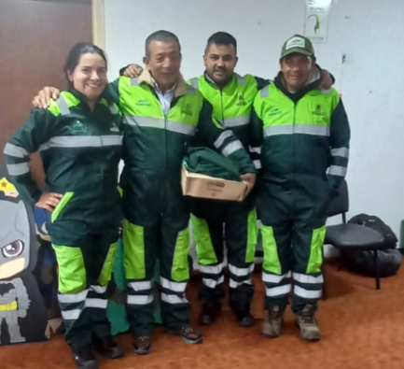
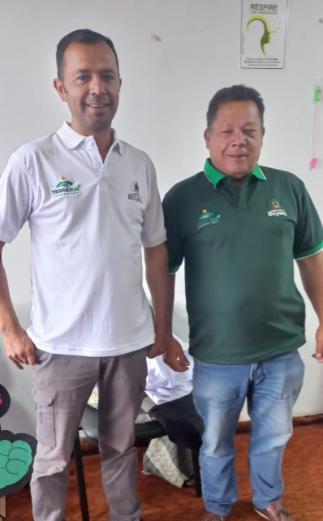
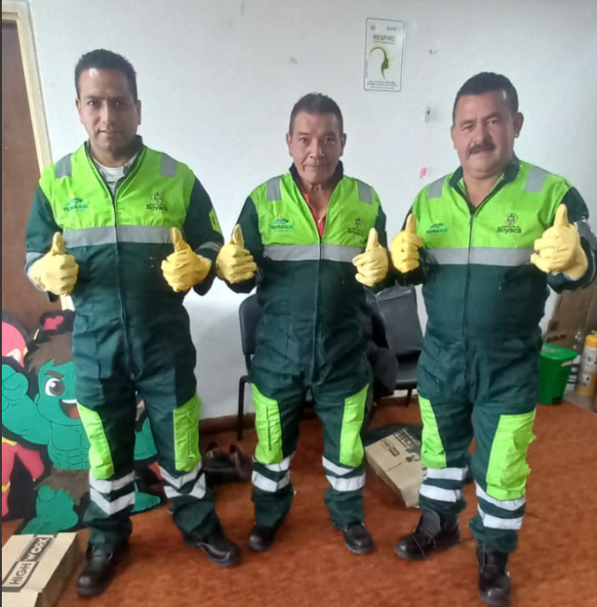
Informe de Entrega de Dotación al Personal
FECHA DE ENTREGA | TIERRASUA | GESTION DEL RIESGO
 | OPERARIOS | OPERARIOS | CONDUCTORES
29/08/2025 | 53 | 15 | 25
Dotación
Overol
Botas de seguridad
Camiseta polo
Elementos de protección
Casco de seguridad
Gafas
Protector auditivo
Tapabocas
Guantes
Observaciones
Todos los elementos fueron entregados con firma de recibido.
No se reportaron faltantes ni inconformidades.
Entrega supervisada por el área de Seguridad y Salud en el Trabajo.

Slide 37
INFORME
ÁREA TÉCNICA
TERCER TRIMESTRE JULIO – AGOSTO - SEPTIEMBRE

Slide 38
CONVENIOS

Slide 39
Convenio No. 3762 DE 2024
OBJETO
Valor | $ 2.639.346.340,36
Fecha de Inicio | 7 DE NOVIEMBRE DE 2024
Plazo de ejecución | SIETE (07) MESES y VEINTICINCO (25) DIAS
Estado | Terminado
Porcentaje de avance % | 100%
OBJETO ES “AUNAR ESFUERZOS ENTRE EL DEPARTAMENTO DE BOYACA Y LA ALIANZA SOCIETARIA Y DE DESARROLLO EMPRESARIAL DE BOYACA PARA EL MANTENIMIENTO DE LA VIA CODIGO 55BY04 PUENTE DE BOYACA – SÁMACA – EL INFIERNO (CRUCE RUTA 60), EN EL DEPARTAMENTO DE BOYACA.
Terminado
En actualización del proyecto.
CONCEPTO | DEBE | HABER
Valor del Contrato | $1.903.935.257,00 | $0
Valor de la Adición | $735.411.083,36 | $735.411.083,36
ACTA 1 GOBER | $ 0 | $1.203.888.154,00
ACTA CORPO |  | $195.326.390,46
ACTA 2 GOBER |  | $104.062.416,56
ACTA 2 CORPOMISARA |  | $83.711.310,20
ACTA 3 GOBER |  | $240.098.879,94
ACTA 4 GOBER |  | $548.324.555,17
Liquidación | $ 0 | $263.934.634,04
Saldo a favor de la entidad | $ 0 | $0
Sumas iguales. | $ 2.639.346.340,36 | $2.639.346.340,36
Total valor ejecutado:
$ 2.639.346.340,36

Slide 40
CONVENIO INTERADMINISTRATIVO No. CD-ITBOY-0140 DE 2024
Valor convenio | $ 671.483.655,25
Fecha de Inicio | 30 de Diciembre 2024
Plazo de ejecución inicial | 4 meses
Plazo de ejecución final | 8 meses
Estado | En ejecución
Porcentaje de avance % | 82%
OBJETO
AUNAR ESFUERZOS TÉCNICOS Y ADMINISTRATIVOS ENTRE EL INSTITUTO DE TRÁNSITO DE BOYACÁ - ITBOY Y LA SOCIEDAD TIERRASUA S.A.S, PARA LA IMPLEMENTACION DEL PROYECTO DE SEÑALIZACIÓN PARA MEJORAR LAS CONDICIONES DE SEGURIDAD VIAL EN EL DEPARTAMENTО BOYACÁ.
Estado de ejecución
CONCEPTO | DEBE | HABER
Valor aporte ITBOY | $ 600.148.455,25 | $ 0
Valor aporte TIERRASUA | $ 71.335.200,00 | $ 71.335.200,00
Valor ejecutado | $ 0 | $ 484.062.148,23
Saldo por ejecutar. | $ 0 | $ 116.086.307,02
Sumas iguales. | $ 671.483.655,25 | $ 671.483.655,25
Total valor ejecutado:
$ 479.902.510,43
Avance ejecución: 82% Avance tiempo: 86%

Slide 41
Convenio 4773 DE 2024
OBJETO
Valor | $ 3.206.015.759,47
Fecha de Inicio | 31 DE DICIEMBRE DE 2024
Plazo de ejecución | SIETE (07) MESES Y UN (01) DÍA
TRAMO VILLA DE LEYVA | $ 1.391.342.798,24
TRAMO TIERRA NEGRA | $ 1.814.672.961,23
Estado | EN EJECUCION
Porcentaje de avance % | 73%
OBJETO: AUNAR ESFUERZOS ENTRE EL DEPARTAMENTO DE BOYACÁ Y TIERRASUA SAS PARA LA EJECUCION DEL MANTENIMIENTO DEL CORREDOR VIAL CON CODIGO 60BYA SECTOR VILLA DE LEIVA – EL MUELLE Y EL CORREDOR CON CODIGO 62BY01 DENOMINADO EL MUELLE – SANTA SOFIA – MONIQUIRA, EN EL DEPARTAMENTO DE BOYACA Y MANTENIMIENTO DE LA VÍA CODIGO 55GY03 CRUCE RUTA 55 (TIERRA NEGRA) - JENESANO, EN EL DEPARTAMENTO DE BOYACÁ.
En ejecución
El contrato se encuentra en ejecución, con corte al 30/09/2025, no se efectúo ningún pago.
CONCEPTO | DEBE | HABER
Valor del Contrato | $ 3.206.015.759,47 | $ 0
Valor de la Adición | $ 0 | $ 0
Acta 1 | $ 0 | $ 1.949.774.743,06
Acta 2 | $ 0 | $ 386.901.429,28
Acta 3 | $ 0 | $ 0
Saldo por ejecutar. | $ 0 | $ 869.339.587,13
Sumas iguales. | $ 3.206.015.759,47 | $ $ 3.206.015.759,47
Avance financiero:
$ 3.206.015.759,47

Slide 42
Convenio
No. 2108 DE 2025
OBJETO
Valor | $ 1.390.977.904,44
Fecha de Inicio | 14 de MAYO 2025
Plazo de ejecución | 3 meses y 21 días
Estado | Terminado
Porcentaje de avance % | 100%
MANTENIMIENTO DEL CORREDOR VIAL CON CÓDIGO 55BY09 EN EL TRAMO DENOMINADO PUENTE LA BALSA – PANTANO DE VARGAS Y EL CORREDOR CON CÓDIGO 55BY08 EN EL TRAMO DENOMINADO PANTANO DE VARGAS - TERMALES, EN EL DEPARTAMENTO DE BOYACÁ
Terminado
Se firmó acta de terminación el 26/09/2025, en trámite presentación de informe final, actualización de garantías, para cierre y liquidación.
CONCEPTO | DEBE | HABER
Valor del Contrato | $ 1. 390.977.904,44 | $ 0
Valor de la Adición | $ 0 | $ 0
Valor Anticipo | $ 0 | $ 695.488.952,22
Acta 1 | $ 0 | $ 445.228.488,8
Liquidación | $ 0 | $ 244.201.718,23
Saldo a favor de la entidad | $ 0 | $ 6.058.745,19
Sumas iguales. | $ 1. 390.977.904,44 | $ 1. 390.977.904,44
Total valor ejecutado:
$ 1.384.919.159,25

Slide 43
Convenio interadministrativo
No. 2212 DE 2025
OBJETO
Valor | $1.801.894.488,23
Fecha de Inicio | 27 de MAYO 2025
Plazo de ejecución | 3 meses
Estado | TERMINADO
Porcentaje de avance % | 100%
AUNAR ESFUERZOS ENTRE EL DEPARTAMENTO DE BOYACÁ Y TIERRASUA S.A.S. PARA EL MANTENIMIENTO DE ALGUNAS VÍAS URBANAS EN LOS MUNICIPIOS SANTA ROSA DE VITERBO, PAZ DE RIO, TASCO Y VÍA CON CÓDIGO 6103 PUENTE BLANCO SANTA TERESA (CRUCE RUTA 64), EN EL DEPARTAMENTO DE BOYACÁ
CONCEPTO | DEBE | HABER
Valor del Contrato | $ 1.801.894.488,23 | $ 0
Valor de la Adición | $ 0 | $ 0
Valor Anticipo | $ 0 | $ 900.947.244,12
Acta 1 | $ 0 | $ 717.513.285,97
Saldo por cobrar. | $ 0 | $ 366.867.916,29
Sumas iguales. | $1.801.894.488,23 | 1.801.894.488,23
Estado de ejecución del contrato o titulo adicional
Total valor ejecutado:
$ 1.801.894.488,00

Slide 44
Convenio interadministrativo
No. 2954 DE 2025
OBJETO
Valor | $980.157.120,52
Fecha de Inicio | 26 de Septiembre 2025
Plazo de ejecución | 2 Meses y 15 días
Estado | En ejecución
Porcentaje de avance % | 0%
AUNAR ESFUERZOS ENTRE EL DEPARTAMENTO DE BOYACÁ Y TIERRASUA S.A.S. SAS PARA LA CONSTRUCCIÓN DE OBRAS COMPLEMENTARIAS DE LA VÍA DESDE EL CEMENTERIO HASTA EL ALTO DE LOS MIGUELES EN EL MUNICIPIO DE VILLA DE LEYVA, DEPARTAMENTO DE BOYACÁ
Estado de ejecución del contrato o titulo adicional
CONCEPTO | DEBE | HABER
Valor del Contrato | $ 980.157.120,52 | $ 0
Valor de la Adición | $ 0 | $ 0
Valor Anticipo | $ 0 | $ 0
Acta 1 | $ 0 | $ 0
Saldo por cobrar. | $ 0 | $ 980.157.120,52
Sumas iguales. | $ 980.157.120,52 | $ 980.157.120,52
Total valor ejecutado:
$ 0

Slide 45
Convenio o Contrato interadministrativo
No. 069 DE 2024
OBJETO:
Valor | $1.101.174.330,00
Fecha de Inicio | 30 de octubre2025
Plazo de ejecución | 12 meses
Estado | En ejecución
Porcentaje de avance % | 64%
CONTRATO INTERADMINISTRATIVO DE MANDATO SIN REPRESENTACIÓN BAJO LA MODALIDAD DE ADMINISTRACIÓN DELEGADA DE RECURSOS PARA LA MODIFICACIÓN DEL PLAN DE MANEJO DEL DISTRITO REGIONAL INTEGRADO DRMI DEL LAGO SOCHAGOTA Y LA CUENCA QUE LO ALIMENTA, EN EL MUNICIPIO DE PAIPA, DEPARTAMENTO DE BOYACÁ
Estado de ejecución del contrato
Finalizados estudios técnicos, en proceso de ajustes finales para radicación a la autoridad ambiental
CONCEPTO | DEBE | HABER
Valor del Contrato | $ 1.101.174.330,00 | $ 0
Valor de la Adición | $ 00.00 | $ 0
Valor Anticipo | $ 0 | $ 0
Acta 1 | $ 0 | $ 198.211.379,00
Acta 2 | $ 0 | $ 124.395.993,48
Acta 3 | $ 0 | $ 127.556.364,21
Acta 4 | $ 0 | $ 253.497.672,33
Saldo por ejecutar. | $ 0 | $ 397.512.920,99
Sumas iguales. | $1.101.174.330,00 | $1.101.174.330,00
Total valor ejecutado:
$ 703.661,409,01

Slide 46
Convenio interadministrativo
No. 6164 DE 2024
OBJETO
Valor | $665.472.398,50
Fecha de Inicio | 31 de OCTUBRE 2024
Plazo de ejecución | 7 meses, 22 días
Estado | Suspendido
Porcentaje de avance % | 97%
AUNAR ESFUERZOS ADMINISTRATIVOS, TÉCNICOS, FINANCIEROS, JURÍDICOS, SOCIALES Y AMBIENTALES ENTRE EL DEPARTAMENTO DE BOYACÁ, EL INSTITUTO DE FOMENTO Y DESARROLLO DE BOYACÁ (IDEBOY) Y LA ALIANZA SOCIETARIA Y DE DESARROLLO EMPRESARIAL DE BOYACÁ S.A.S. (ASDETBOY S.A.S) EN EL PROYECTO DE “ELABORACIÓN DE ESTUDIOS PARA LA CREACIÓN DEL CENTRO AGROINDUSTRIAL, LOGÍSTICO Y DE COMERCIALIZACIÓN DEL ORIENTE COLOMBIANO EN EL DEPARTAMENTO DE BOYACÁ”
Estado de ejecución del convenio
Contrato suspendido desde el 8 de septiembre de 2025, Avance fisico 97%
CONCEPTO | DEBE | HABER
Valor del Contrato | $ 665.472.398,50 | $ 0
Valor de la Adición | $ 0 | $ 0
Valor Anticipo | $ 0 | $ 0
Acta 1 | $ 0 | $ 65.004.030,5
Acta 2 | $ 0 | $ 293.435.796,00
Saldo por ejecutar. | $ 0 | $ 307.032.572,00
Sumas iguales. | $665.472.398,50 | $665.472.398,50
Total valor ejecutado:
$ 358.439.826,50

Slide 47
CONTRATOS

Slide 48
Contrato interadministrativo
No. 2831 DE 2024
OBJETO
Valor | $ 244.917.973,00
Fecha de Inicio | 22 de AGOSTO 2024
Plazo de ejecución | DIEZ (10) MESES y VEINTISEIS (26) DIAS.
Estado | Suspendido
% AVANCE FINANCIERO | 86%
% AVANCE REAL | 100%
INTERVENTORIA TÉCNICA, ADMINISTRATIVA, FINANCIERA, JURIDICA, CONTABLE Y AMBIENTAL AL CONTRATO CUYO OBJETO ES “MANTENIMIENTO PREVENTIVO Y CORRECTIVO DE LOS BIENES INMUEBLES DE LA GOBERNACION DE BOYACA”.
SUSPENDIDO DESDE 5 AGOSTO DE 2025
EL CONTRATO ESTA EN PROCESO DE TRÁMITE PARA ADICIÓN
CONCEPTO | DEBE | HABER
Valor del Contrato | $ 244,917,973.00 | $ 0
Valor de la Adición | $ 0 | $ 0
Valor Anticipo | $ 0 | $ 0
Acta 1 | $ 0 | $122,458,986.50
Acta 2 (EN TRAMITE) | $ 0 | $ 88.268.437,47
Saldo por ejecutar. | $ 0 | $34.190.549,03
Sumas iguales. | $ 244,917,973.00 | $ 244,917,973.00
Total valor ejecutado:
$210.727.423,87

Slide 49
Contrato No. IPVO-001 DE 2024
ORBEING - SAMACÁ
OBJETO
Valor | $2.203.157.295,94
Fecha de Inicio | 22 DE NOVIEMBRE DE 2024
Plazo de ejecución | SEIS (06) MESES y CATORCE (14) DIAS
Estado | Terminado
Porcentaje de avance % | 100%
OBJETO: SUMINISTRO E INSTALACIÓN DE MATERIALES PARA LA EJECUCIÓN DEL CONVENIO INTERADMINISTRATIVO No. 3762 DE 2024 SUSCRITO ENTRE EL DEPARTAMENTO DE BOYACÁ Y LA ALIANZA SOCIETARIA Y DE DESARROLLO EMPRESARIAL DE BOYACÁ ASTEDBOY S.A.S.
Terminado
En proceso de liquidación.
CONCEPTO | DEBE | HABER
Valor del Contrato | $ 2.203.157.295,94 | $ 0
Valor de la Adición No.1 | $ 449.772.112,94 | $ 0
Valor de la Adición No.2 | $ 173.127.180,00 | $ 0
Acta 1 | $ 0 | $ 345.348.505,50
Acta 2 |  | $ 461.306.337,32
Acta 2 |  | $ 515.685.701,66
Acta 2 |  | $ 491.040.044,96
Acta 2 |  | $ 169.460.976,91
Liquidación |  | $ 220.315.729,59
Saldo a favor de la entidad | $ 0 | $ 0
Sumas iguales. | $ $ 2.203.157.295,94 | $ $ 2.203.157.295,94
Total valor ejecutado:
$ 2.203.157.295,94

Slide 50
Contrato interadministrativo
No. 235 DE 2025
OBJETO
Valor | $450.000.000,00
Fecha de Inicio | 30 de enero 2025
Plazo de ejecución | 165 días
Estado | En liquidación
Porcentaje de avance % | 100%
SIT -80 AUNAR ESFUERZOS ENTRE LA ALCALDIA MAYOR DE TUNJA Y TIERRASUA S.A.S PARA EL MANTENIMIENTO Y RECUPERACIÓN DE LA MALLA VIAL DEL MUNICIPIO, A TRAVÉS DE LA INSTALACIÓN DE MEZCLA ASFALTICA, EN LA ZONA URBANA DE LA CIUDAD DE TUNJA
CONCEPTO | DEBE | HABER
Valor del Contrato | $ 450.000.000,00 | $ 0
Valor de la Adición | $ 0 | $ 0
Valor Anticipo | $ 0 | $ 225.000.000,00
Acta 1 | $ 0 | $ 144.603.471,23
Saldo por cobrar. | $ 0 | $ 80.369.528,77
Sumas iguales. | $ 450.000.000,00 | $ 450.000.000,00
Total valor ejecutado:
$ 450.000.000,00

Slide 51
Contrato No. IPVO-004 DE 2025
EQUIPOS Y TRITURADOS
Valor | $ 2.423.849.019,80
Fecha de Inicio | 07 DE ABRIL DE 2025
Plazo de ejecución | SEIS (06) MESES
TRAMO VILLA DE LEYVA | $ 1.323.779.811,97
TRAMO TIERRA NEGRA | 1.100.069.207,83
Estado | En ejecución
Porcentaje de avance % | 76%
OBJETO
CONTRATAR EL SUMINISTRO E INSTALACION DE MATERIALES PARA LA EJECUCION DEL CONVENIO INTERADMINISTRATIVO N° 4773 DE 2024 CELEBRADO ENTRE ELDEPARTAMENTO DE BOYACÁ Y TIERRASUA S.A.S., CUYO OBJETO ES: AUNAR ESFUERZOS ENTRE EL DEPARTAMENTO DE BOYACÁ Y TIERRASUA SAS PARA LA EJECUCION DEL MANTENIMIENTO DEL CORREDOR VIAL CON CODIGO 60BYA SECTOR VILLA DE LEIVA – EL MUELLE Y EL CORREDOR CON CODIGO 62BY01 DENOMINADO EL MUELLE – SANTA SOFIA – MONIQUIRA, EN EL DEPARTAMENTO DE BOYACA Y MANTENIMIENTO DE LA VÍA CODIGO 55GY03 CRUCE RUTA 55 (TIERRA NEGRA) - JENESANO, EN EL DEPARTAMENTO DE BOYACÁ.”
En ejecución
El contrato se encuentra en ejecución, con corte al 30/09/2025, no se efectúo ningún pago.
CONCEPTO | DEBE | HABER
Valor del Contrato | $ 2.423.849.019,80 | $ 0
Valor de la Adición | $ 0 | $ 0
Valor Anticipo | $ 0 | $ 0
Acta 1 | $ 0 | $ 832.971.615,31
Acta 2 | $ 0 | $ 775.370.667,24
Acta 3 | $ 0 | $ 215.387.910,02
Saldo por ejecutar. | $ 0 | $ 600.118.827,23
Sumas iguales. | $ 2.423.849.019,80 | $ 2.423.849.019,80
Avance financiero:
$ 2.423.849.019,80

Slide 52
Contrato
No. IPVO-006 DE 2025
OBJETO
Contratista: | TRITURADOS PAZ DEL RIO
Valor | $1.157.112.697,61
Fecha de Inicio | 03 de Junio 2025
Plazo de ejecución | 3 meses
Estado | Terminado
Porcentaje de avance % | 100%
CONTRATAR EL SUMINISTRO E INSTALACION DE MATERIALES PARA LA EJECUCION DEL CONVENIO INTERADMINISTRATIVO N° CO1.PCCNTR.7839480/2108 DE 2025 con objeto “MANTENIMIENTO DEL CORREDOR VIAL CON CÓDIGO 55BY09 EN EL TRAMO DENOMINADO PUENTE LA BALSA – PANTANO DE VARGAS Y EL CORREDOR CON CÓDIGO 55BY08 EN EL TRAMO DENOMINADO PANTANO DE VARGAS - TERMALES, EN EL DEPARTAMENTO DE BOYACÁ
Terminado
Se suscribió acta de terminación el 26/09/2025, y acta de Recibo final el 30/09/2025. En aprobación de garantías para liquidación.
CONCEPTO | DEBE | HABER
Valor del Contrato | $ 1.157.112.697,61 | $ 0
Valor de la Adición | $ 0 | $ 0
Valor Anticipo | $ 0 | $ 0
Acta 1 | $ 0 | $ 578.556.723,00
Acta 2 | $ 0 | $ 434.416.870,95
Liquidación | $ 0 | $ 143.487.398,73
Saldo a favor de la entidad | $ 0 | $ 651.704,94
Sumas iguales. | $ 1.157.112.697,61 | $ 1.157.112.697,61
Total valor ejecutado:
$ 1.156.460.992,68

Slide 53
Contrato No. IPVO 009 DE 2025
OBJETO
CONTRATISTA: | TRITURADOS PAZ DEL RIO
Valor | $1.610.516.101,0
Fecha de Inicio | 12 de Junio 2025
Plazo de ejecución | 1 mes
Estado | En liquidación
Porcentaje de avance % | 100%
“CONTRATAR EL SUMINISTRO E INSTALACIÓN DE MATERIALES PARA LA EJECUCIÓN DEL CONVENIO INTERADMINISTRATIVO No. CO1.PCCNTR.7907040/2212 DE 2025 con objeto “AUNAR ESFUERZOS ENTRE EL DEPARTAMENTO DE BOYACÁ Y TIERRASUA S.A.S PARA EL MANTENIMIENTO DE ALGUNAS VÍAS URBANAS EN LOS MUNICIPIOS SANTA ROSA DE VITERBO, PAZ DE RIO, TASCO Y VÍA CON CÓDIGO 6103 PUENTE BLANCO SANTA TERESA (CRUCE RUTA 64), EN EL DEPARTAMENTO DE BOYACÁ”.
CONCEPTO | DEBE | HABER
Valor del Contrato | $ 1.610.516.101,0 | $ 0
Valor de la Adición | $ 0 | $ 0
Valor Anticipo | $ 0 | $ 0
Actas pagas | $ 0 | $ 1.420.804.583,00
Saldo por cobrar. | $ 0 | $ 189.711.518,00
Sumas iguales. | $1.610.516.101,0 | $1.610.516.101,0
Total valor ejecutado:
$ 1.610.516.101,0

Slide 54
SGR
SISTEMA GENERAL DE REGALÍAS

Slide 55
CONTRATO No. IPVO 017 DE 2025
OBJETO
CONTRATISTA: | JAIME HUMBERTO PINZÓN ÁLVAREZ
Valor | $ 368.302.174,03
Fecha de Inicio | 19 de Agosto 2025
Plazo de ejecución | 10 Meses
Estado | En ejecución
Porcentaje de avance % | 2%
INTERVENTORIA TÉCNICA, ADMINISTRATIVA, FINANCIERA, AMBIENTAL, SOCIAL, CONTABLE, Y JURÍDICA PARA MEJORAMIENTO DE LA VÍA SECUNDARIA ÚMBITA - PUENTE SISA DEL MUNICIPIO DE ÚMBITA - DEPARTAMENTO DE BOYACÁ
Estado de ejecución del contrato o titulo adicional
CONCEPTO | DEBE | HABER
Valor del Contrato | $ 368.302.174,03 | $ 0
Valor de la Adición | $ 0 | $ 0
Valor Anticipo | $ 0 | $ 0
Acta 1 | $ 0 | $ 0
Saldo por cobrar. | $ 0 | $ 368.302.174,03
Sumas iguales. | $ 368.302.174,03 | $ 368.302.174,03
Total valor ejecutado:
$ 7.366.043,48

Slide 56
Contrato No. IPO 001 DE 2025
OBJETO
CONTRATISTA: | CONSORCIO SISA 2025
Valor | $ 5.260.771.954,77
Fecha de Inicio | 19 de Septiembre 2025
Plazo de ejecución | 10 Meses
Estado | En ejecución
Porcentaje de avance % | 2%
MEJORAMIENTO DE LA VÍA SECUNDARIA ÚMBITA - PUENTE SISA DEL MUNICIPIO DE ÚMBITA - DEPARTAMENTO DE BOYACÁ
Estado de ejecución del contrato o titulo adicional
CONCEPTO | DEBE | HABER
Valor del Contrato | $ 5.260.771.954,77 | $ 0
Valor de la Adición | $ 0 | $ 0
Valor Anticipo | $ 0 | $2.104.308.781,91
Acta 1 | $ 0 | $ 0
Saldo por cobrar. | $ 0 | $ 3.156.463.172,86
Sumas iguales. | $ 5.260.771.954,77 | $ 5.260.771.954,77
Total valor ejecutado:
$ 105.215.439,10

Slide 57
Contrato
No. IPVO-018 DE 2025
OBJETO
CONTRATISTA: | FUENTES PEREZ Y ASOCIADOS S.A.S
Valor | $ 1.519.802.550,00
Fecha de Inicio | 04 de Septiembre 2025
Plazo de ejecución | 15 meses
Estado %Avance | En ejecución (0,14%)
INTERVENTORÍA TÉCNICA, ADMINISTRATIVA, FINANCIERA, AMBIENTAL, SOCIAL, CONTABLE Y JURÍDICA PARA EL MEJORAMIENTO DE LA SEGUNDA ETAPA DE LA VÍA TRONCAL DEL CARBÓN EN EL MUNICIPIO DE SAMACÁ, DEPARTAMENTO DE BOYACÁ”.
En ejecución
El contrato se encuentra en ejecución, con corte al 30/09/2025, no se efectúo ningún pago.
CONCEPTO | DEBE | HABER
Valor del Contrato | $ 1.519.802.550,00 | $ 0
Valor de la Adición | $ 0 | $ 0
Valor Anticipo | $ 0 | $ 0
Acta 1 | $ 0 | $ 0
Acta 2 | $ 0 | $ 0
Acta 3 | $ 0 | $ 0
Saldo por ejecutar. | $ 0 | $ 1.519.802.550,00
Sumas iguales. | $ 1.519.802.550,00 | $ 1.519.802.550,00
Avance financiero:
$ 2.094.220,66

Slide 58
Contrato
No. IPO-002 DE 2025
OBJETO
CONTRATISTA: | CONSORCIO RUTA MINERA
Valor | $ 23,617,203,487.21
Fecha de Inicio | 04 de Septiembre 2025
Plazo de ejecución | 15 meses
Estado %Avance | En ejecución (0,14%)
MEJORAMIENTO DE LA SEGUNDA ETAPA DE LA VÍA TRONCAL DEL CARBON EN EL MUNICIPIO DE SAMACÁ DEPARTAMENTO DE BOYACÁ.
En ejecución
El contrato se encuentra en ejecución, con corte al 30/09/2025, no se efectúo ningún pago.
CONCEPTO | DEBE | HABER
Valor del Contrato | $ 23,617,203,487.21 | $ 0
Valor de la Adición | $ 0 | $ 0
Valor Anticipo | $ 0 | $ 0
Acta 1 | $ 0 | $ 0
Acta 2 | $ 0 | $ 0
Acta 3 | $ 0 | $ 0
Saldo por ejecutar. | $ 0 | $ 23,617,203,487.21
Sumas iguales. | $ 23,617,203,487.21 | $ 23,617,203,487.21
Avance obra:
$ 32.543.461,43

Slide 59
Contrato
No. IPO-003 DE 2025
OBJETO
CONTRATISTA: | CONSORCIO LA CANDELARIA
Valor | $20.406.995.280,12
Fecha de Inicio | 01 de Octubre 2025
Plazo de ejecución | 12 meses
Estado %Avance | En ejecución (0,0%)
MEJORAMIENTO DE LA VÍA QUE CONDUCE DEL MUNICIPIO DE RÁQUIRA AL CENTRO POBLADO LA CANDELARIA, MUNICIPIO DE RÁQUIRA DEPARTAMENTO DE BOYACÁ.
En ejecución
El contrato se encuentra en ejecución, a partir del 01/10/2025.
CONCEPTO | DEBE | HABER
Valor del Contrato | $20.406.995.280,12 | $ 0
Valor de la Adición | $ 0 | $ 0
Valor Anticipo | $ 0 | $ 0
Acta 1 | $ 0 | $ 0
Acta 2 | $ 0 | $ 0
Acta 3 | $ 0 | $ 0
Saldo por ejecutar. | $ 0 | $20.406.995.280,12
Sumas iguales. | $20.406.995.280,12 | $20.406.995.280,12
Avance financiero:
$ 0

Slide 60
Contrato
No. IPVO-019 DE 2025
OBJETO
CONTRATISTA: | CONSORCIO INTERCANDELARIA
Valor | $ 1.254.927.852
Fecha de Inicio | 01 de Octubre 2025
Plazo de ejecución | 12 meses
Estado %Avance | En ejecución (0,0%)
“INTERVENTORIA TÉCNICA, ADMINISTRATIVA, FINANCIERA, AMBIENTAL, SOCIAL, CONTABLE, Y JURÍDICA PARA EL MEJORAMIENTO DE LA VÍA QUE CONDUCE DEL MUNICIPIO DE RÁQUIRA AL CENTRO POBLADO LA CANDELARIA, MUNICIPIO DE RÁQUIRA DEPARTAMENTO DE BOYACÁ”
En ejecución
El contrato se encuentra en ejecución, a partir del 01/10/2025.
CONCEPTO | DEBE | HABER
Valor del Contrato | $1.254.927.852 | $ 0
Valor de la Adición | $ 0 | $ 0
Valor Anticipo | $ 0 | $ 0
Acta 1 | $ 0 | $ 0
Acta 2 | $ 0 | $ 0
Acta 3 | $ 0 | $ 0
Saldo por ejecutar. | $ 0 | $1.254.927.852
Sumas iguales. | $1.254.927.852 | $1.254.927.852
Avance financiero:
$ 0

Slide 61
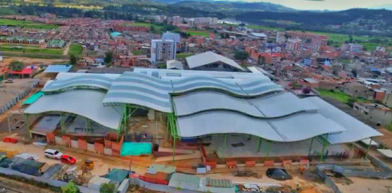
PROYECTO DE REGALÍAS
DECRETO: 0415 del 29 de Abril de 2025
Total valor Asignado:
OBJETO: “DOTACIÓN DE LA PLAZA DE MERCADO DE! MUNICIPIO DE PALPA EN EL DEPARTAMENTO DE BOYACÁ”
$ 2.849.153.128,32
# | N° CONTRATO | VALOR CONTRATADO
1 | IPVO-010-2025 | $ 1,477,852,194.00
2 | IPVO-011-2025 | $ 243,226,480.00
3 | IPVO-012-2025 | $ 457,459,780.00
4 | IPVO-013-2025 | $ 244,800,000.00
5 | IPVO-016-2025 | $ 256,445,800.00
6 | RE-088-2025 | $ 145,518,440.00
TOTAL CONTRATADO |  | $ 2.825.342.694,00
BPIN: 2025004150012
Diferencia (≠) 23.850.434,32

Slide 62
PROYECTO DE REGALÍAS
Dotación de la plaza de mercado de Paipa
OBJETO
Contratista | FERNANDO BOHORQUEZ Y CIA S.A.S
Valor | $1.477.852.194,00
Fecha de Inicio | 16 de JUNIO 2025
Plazo de ejecución | 3 MESES
Ejecución | 100 %
Estado | LIQUIDADO
IPVO-010-2025 “SUMINISTRO DE MOBILIARIO PARA LA EXHIBICIÓN DE PRODUCTOS COMERCIALIZABLES, Y AREAS EXTERIORES PARA LA DOTACIÓN DE LA PLAZA DE MERCADO DEL MUNICIPIO DE PAIPA EN EL DEPARTAMENTO DE BOYACÁ”
CONCEPTO | DEBE | HABER
Valor del Contrato | $1.477.852.194,00 | $ 0,00
Valor de la Adición | $ 0,00 | $ 0,00
Valor Anticipo | $ 0,00 | $ 591.140.877,60
Acta 1 | $ 0,00 | $ 613.185.056,40
Acta 2 (Liquidación) | $ 0,00 | $ 273.526.260,00
Acta n | $ 0,00 | $ 0,00
Saldo por ejecutar. | $ 0,00 | $ 0,00
Sumas iguales. | $1.477.852.194,00 | $1.477.852.194,00
Total valor ejecutado:
$ 1.477.852.195,00

Slide 63
PROYECTO DE REGALÍAS
Dotación de la plaza de mercado de Paipa
Contratista | INGEPLANOS S.A.S
Valor | $ 243.226.480,00
Fecha de Inicio | 20 de JUNIO 2025
Plazo de ejecución | 3 MESES
Prórroga N° 1 | 8 DÍAS
Ejecución | 100 %
Estado | En Proceso de Liquidación
OBJETO
IPVO-011-2025 “SUMINISTRO E INSTALACIÓN DE SEÑALETICA Y SEÑALIZACIÓN, PARA LA DOTACIÓN DE LA PLAZA DE MERCADO DEL MUNICIPIO DE PAIPA EN EL DEPARTAMENTO DE BOYACÁ”
CONCEPTO | DEBE | HABER
Valor del Contrato | $243.226.480,00 | $ 0,00
Valor de la Adición | $ 0,00 | $ 0,00
Valor Anticipo | $ 0,00 | $ 0,00
Acta 1 (Liquidación) | $ 0,00 | $243.226.480,00
Acta 2 | $ 0,00 | $ 0,00
Saldo por ejecutar. | $ 0,00 | $ 0,00
Sumas iguales. | $243.226.480,00 | $243.226.480,00
Total valor ejecutado:
$ 243.266.480,00

Slide 64
PROYECTO DE REGALÍAS
Dotación de la plaza de mercado de Paipa
OBJETO
Contratista | INDUSTRIAS JAICO Y COLDECI S.A.S
Valor | $ 457.459.780,00
Fecha de Inicio | 26 de JUNIO 2025
Plazo de ejecución | 3 MESES
Ejecución | 99.96 %
Estado | En Proceso de Liquidación
IPVO-012-2025 “SUMINISTRO DE MUEBLES ELABORADOS EN ACERO INOXIDABLES, PARA LA DOTACIÓN DE LA PLAZA DE MERCADO DEL MUNICIPIO DE PAIPA EN EL DEPARTAMENTO DE BOYACÁ”
CONCEPTO | DEBE | HABER
Valor del Contrato | $457.459.780,00 | $ 0,00
Valor de la Adición | $ 0,00 | $ 0,00
Valor Anticipo | $ 0,00 | $ 0,00
Acta 1 | $ 0,00 | $ 108.045.245,00
Acta 2 | $ 0,00 | $ 79.742.910,00
Acta 3 | $ 0,00 | $ 134.963.129,00
Acta 4 (Liquidación) | $ 0,00 | $ 134.551.560,00
Saldo por ejecutar (a favor de la entidad) | $ 0,00 | $ 156.936,00
Sumas iguales. | $457.459.780,00 | $457.459.780,00
Total valor ejecutado:
$ 457.459.780,00
Nota: La diferencia evidenciada en el saldo por ejecutar a favor de la entidad se justifica mediante el documento de Modificatorio 1 al presente contrato de fecha 10 de septiembre de 2025.

Slide 65
PROYECTO DE REGALÍAS
Dotación de la plaza de mercado de Paipa
Contratista | L&A COMERCIAL S.A.S
Valor | $ 244.800.000,00
Fecha de Inicio | 20 de JUNIO 2025
Plazo de ejecución | 3 MESES
Ejecución | 98.43 %
Estado | En proceso de Liquidación
OBJETO
IPVO-013-2025 “SUMINISTRO DE EQUIPOS OPERATIVOS, MOBILIARIO DE OFICINA Y MATERIAL PEDAGÓGICO PARA LA DOTACIÓN PLAZA DE MERCADO DE PAIPA EN EL DEPARTAMENTO DE BOYACÁ”
CONCEPTO | DEBE | HABER
Valor del Contrato | $ 244.800.000,00 | $ 0,00
Valor de la Adición | $ 0,00 | $ 0,00
Valor Anticipo | $ 0,00 | $ 0,00
Acta 1 (Liquidación) | $ 0,00 | $ 240.948.367
Saldo por ejecutar (a favor de la entidad) | $ 0,00 | $ 3.851.633,00
Sumas iguales. | $ 244.800.000,00 | $ 244.800.000,00
Total valor ejecutado:
$ 244.800.000,00
Nota: El saldo sin ejecutar obedece a el valor del ítem 1.1, el cual corresponde a una hidro lavadora la cual no se suministró en razón a que, no se encontró en el mercado ni igual ni superior a las especificaciones técnicas dadas con el valor ofertado, de lo anterior se dejó la documentación respectiva.

Slide 66
PROYECTO DE REGALÍAS
Dotación de la plaza de mercado de Paipa
Contratista | INGENIAMOX S.A.S
Valor | $256.445.800,00
Fecha de Inicio | 28 de JULIO 2025
Plazo de ejecución | 3 MESES
Ejecución | 65.68 %
Estado | En Proceso de Liquidación
OBJETO
IPVO-016-2025 “SUMINISTRO DE LUMINARIAS PARA ZONAS EXTERIORES Y UPS PARA LA DOTACIÓN DE LA PLAZA DE MERCADO DEL MUNICIPIO DE PAIPA EN EL DEPARTAMENTO DE BOYACÁ”
CONCEPTO | DEBE | HABER
Valor del Contrato | $256.445.800,00 | $ 0,00
Valor de la Adición | $ 0,00 | $ 0,00
Valor Anticipo | $ 0,00 | $ 0,00
Acta 1 (Liquidación) | $ 0,00 | $ 168.441.065,42
Saldo por ejecutar (a favor de la entidad) | $ 0,00 | $88.004.734,58
Sumas iguales. | $256.445.800,00 | $256.445.800,00
Total valor ejecutado:
Nota: La diferencia evidenciada en el saldo por ejecutar a favor de la entidad se justifica mediante el documento de Modificatorio 1 al presente contrato de fecha 10 de septiembre de 2025.
$ 256.445.800,00

Slide 67
PROYECTO DE REGALÍAS
Dotación de la plaza de mercado de Paipa
OBJETO
Valor | $ 145.518.440,00
Fecha de Inicio | 23 de MAYO 2025
Plazo de ejecución | 5 MESES
Prórroga N° 1 | 1 MES
Fecha de terminación | 22 de Octubre
Estado | EN EJECUCIÓN
IPUO-088-2025 “PRESTACION DE SERVICIOS COMO APOYO A LA SUPERVISION DEL PROYECTO DE INVERSION "DOTACION DE LA PLAZA DE MERCADO DEL MUNICIPIO DE PAIPA EN EL DEPARTAMENTO DE BOYACA”
CONCEPTO | DEBE | HABER
Valor del Contrato | $ 145.518.440,00 | $ 0,00
Valor de la Adición | $ 0,00 | $ 0,00
Valor Anticipo | $ 0,00 | $ 0,00
Acta 1 (En Trámite) | $ 0,00 | $ 58.202.187,00
Saldo por ejecutar. | $ 0,00 | $ 81.682.335,00
Sumas iguales. | $ 145.518.440,00 | $ 145.518.440,00
Total valor ejecutado:
$ 145.518.440,00

Slide 68
INFORME
ÁREA OPERATIVA
TERCER TRIMESTRE JULIO – AGOSTO - SEPTIEMBRE

Slide 69
CONVENIOS Y CONTRATOS
01

Slide 70
Convenio Interadministrativo
No. 0657 DE 2025
Valor | $5.049.996.400,00
Adicional N° 1 | $ 2.497.513.000,00
Valor Total | $ 7.547.509.400,00
Fecha de Inicio | 13 de Febrero de 2025
Plazo de ejecución | 5 meses
Prorroga N° 1 | 1 mes
Prorroga N° 2 | 18 días
Prorroga N° 3 | 4 meses
Plazo Total de Ejecución | 10 meses y 18 días
Fecha de Terminación | 31 de Diciembre de 2025
Estado | En ejecución
OBJETO
Aunar esfuerzos entre el departamento de Boyacá y Tierrasua S.A.S para el fortalecimiento en la red vial secundaria y terciaria por medio del mantenimiento periódico y rutinario de la infraestructura vial año 2025, en el departamento de Boyacá.
Estado de ejecución del contrato
Desde el inicio de convenio a corte de 30 de septiembre de 2025 se ha ejecutado el 77.48% del valor total del convenio teniendo en cuenta el aporte de Tierrasua S.A.S, por consiguiente una ejecución en tiempo de 70.81%.
COSTO DEL PROYECTO |  | ESTADO
Anticipo | $2.499.999.950,00 | Pagada
Anticipo de Adicional | $1.236.500.000,00 | Sellada
Valor Actas (1-6) | $4.318.834.593,00 | Pagadas
Acta 7 (Ago) | $ 686.905.200,00 | Revisión
Acta 8 (Sep) | $ 767.876.700,00 | En proceso de revisión y radicación
Total valor ejecutado:
$ 5.848.125.993,33

Slide 71
Contrato Interadministrativo
No. 1303 DE 2025
OBJETO
Valor | $1.528.756.720,00
Fecha de Inicio | 27 de Febrero de 2025
Plazo de ejecución | 4 meses
Prorroga N° 1 | 1 mes
Fecha de terminación | 26 de junio de 2025
Fecha de Terminación real | 26 de Julio de 2025
Estado | En liquidación
Prestación de servicios para garantizar la operación de la maquinaria pesada y vehículos livianos de la unidad de gestión del riesgo del departamento de Boyacá.
Estado de ejecución del contrato
A corte del 30 de septiembre de 2025 se ha ejecutado un 89% de valor del contrato y un 100% del tiempo establecido
COSTO DEL PROYECTO |  | ESTADO
Valor del Anticipo | $ 764.378.360,00 | Pagado
Valor Actas (1-3) | $822.112.873,00 | Pagado
Acta 4 | $ 544.989.754,00 | En revisión por la Supervisión
Total valor ejecutado:
$ 1.367.102.627,00

Slide 72
Contrato Interadministrativo
No. 1708 DE 2025
OBJETO
Valor | $ 756.724.000,00
Fecha de Inicio | 26 de Marzo de 2025
Fecha de Terminación | 25 de Septiembre de 2025
Prorroga N°1 | 8 días
Fecha de Terminación real | 03 de Octubre de 2025
Estado | En Ejecución
Fortalecimiento en la atención de emergencias y obras de mitigación de situaciones de riesgo mediante el uso de maquinaria amarilla en el departamento de Boyacá.
Estado de ejecución del contrato
Desde el inicio de convenio a corte de 30 de septiembre de 2025 se ha ejecutado 99.99% del valor total del convenio, por consiguiente una ejecución en tiempo de 96%.
COSTO DEL PROYECTO |  | ESTADO
Valor del Anticipo | $ 378.362.000,00 | Pagado
Valor Actas (1-4) | $ 678.632.000,00 | Pagado
Acta 5 (26 Julio – 03 Octubre) | $ 78.013.000,00 | En proceso de revisión y radicación
Total valor ejecutado:
$ 756.645.000,00

Slide 73
Contrato Interadministrativo
No. 2725 DE 2025
OBJETO
Valor | $ 2.852.500.295,00
Fecha de Inicio | 08 de Agosto de 2025
Plazo de ejecución | 4 meses y 23 días
Fecha de Terminación | 31 de Diciembre de 2025
Estado | En Ejecución
Prestación de servicios para garantizar la operación de la maquinaria pesada y vehículos livianos de la unidad de gestión del riesgo.
Estado de ejecución del contrato
Desde el inicio de convenio a corte de 30 de septiembre de 2025 se ha ejecutado 19% del valor total del convenio, por consiguiente una ejecución en tiempo de 37%.
COSTO DEL PROYECTO |  | ESTADO
Valor del Anticipo | $ 1.426.250.147,00 | Pagado
Valor Acta 1 | $228.370.081,00 | En proceso de revisión y radicación
Valor Acta 2 | $317.584.231,00 | En proceso de revisión y radicación
Total valor ejecutado:
$ 545.954.312,00

Slide 74
Intervención Tierrasua S.A.S
02

Slide 75
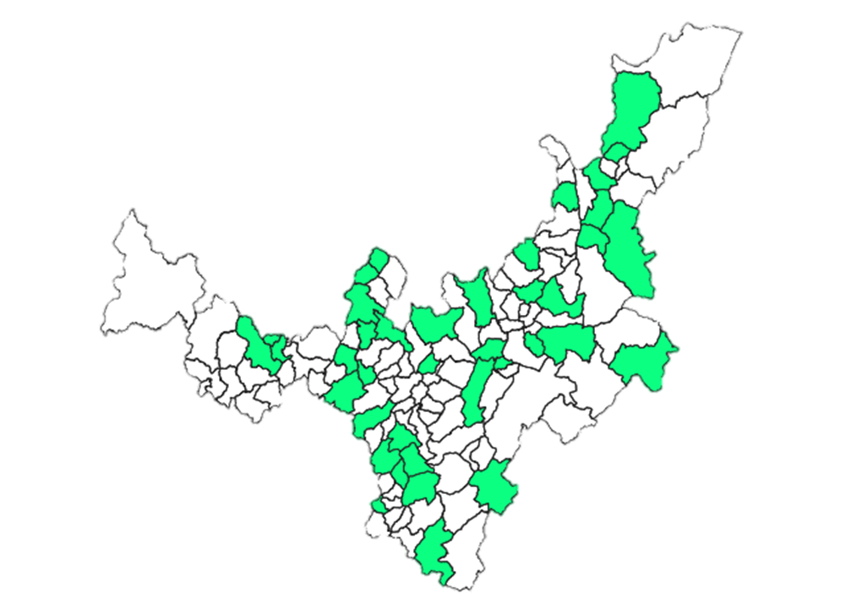
Intervención
Tierrasua S.A.S
En el periodo comprendido entre el 07 de Julio al 30 de septiembre de 2025 Tierrasua S.A.S intervino un total de 653.6 km, ejecutados 164 km en vías secundarias y 489.60 km en vías Terciarias. Fueron intervenidos 39 municipios y 215 veredas.
PERIODO | KILÓMETROS
JULIO | 236.9
AGOSTO | 204.2
SEPTIEMBRE | 212.5
Total Kilómetros intervenidos:
653.6 km

Slide 76
Costos
Operativos
03

Slide 77
COSTOS OPERATIVOS
Costos asociados a las actividades diarias y a la ejecución de los procesos operativos esenciales para el funcionamiento de la sociedad TIERRASUA S.A.S.
ITEMS | VALOR
PEAJES | $9.343.100,00
SEGUIMIENTO DE GPS | $15.658.067,00
AREA MANTENIMIENTO | $63.870.000,00
ALQ. MAQUINARIA 1708 | $109.112.150,00
ALQ. MAQUINARIA 0657 | $165.837.000,00
COMBUSTIBLE | $180.557.382,38
ADMINISTRATIVOS | $202.156.800,00
REPUESTOS | $224.867.000,00
OPERARIOS G. RIESGO | $353.974.681,00
OPERARIOS TIERRASUA | $635.871.779,00
TOTAL GASTOS | $1.961.247.959,38

Slide 78
Diagnóstico de Maquinaria
04

Slide 79
Diagnóstico de Maquinaria
MAQUINARIA | OPERATIVA | NO OPERATIVA | TOTAL
BULLDOZER | 0 | 1 | 1
CARGADOR | 0 | 2 | 2
MINICARGADOR | 0 | 1 | 1
EXCAVADORA DE ORUGA | 2 | 2 | 4
MOTONIVELADORA | 12 | 4 | 16
RETROEXCAVADORA | 5 | 6 | 11
VIBROCOMPACTADOR | 10 | 4 | 14
VOLQUETA | 17 | 11 | 28
CARROTANQUE | 1 | 0 | 1
TRACTOCAMION | 2 | 1 | 3
CAMABAJA | 2 | 0 | 2
TOTAL | 51 | 32 | 83

Slide 80
Control de Combustible
05

Slide 81
Control de Combustible
Consumo de combustible del banco de maquinaria administrado por Tierrasua en los meses de julio, agosto y septiembre de 2025.
MAQUINARIA | CONSUMO (gl)
RETROEXCAVADORA | 4591,11
EXCAVADORA DE ORUGA | 1385,04
VIBROCOMPACTADOR | 2100,73
MOTONIVELADORA | 5278,77
VOLQUETA | 22653,52

Slide 82
Rendimiento de Operarios
06

Slide 83
LUIS ANGEL QUESADA RODRIGUEZ
EXCAVADORA DE ORUGA
MARIA BRICEIDA MARTIN MONTAÑEZ
RETROEXCAVADORA
VOLQUETA
ELKIN ANDRES REYES TORRES
MOTONIVELADORA
WILSON FABIAN GALVIS FUENTES
VIBROCOMPACTADOR
CRISTIAN NORBEY HERNANDEZ SALAS
Rendimiento de Operadores y Conductores Tierrasua S.A.S

Slide 84
GRACIAS

